Slide 1
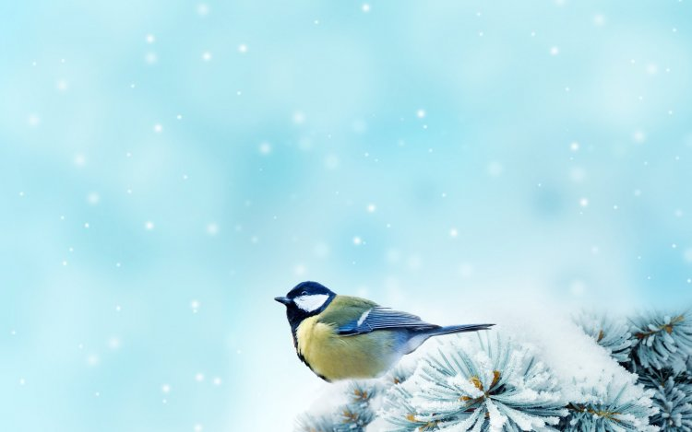
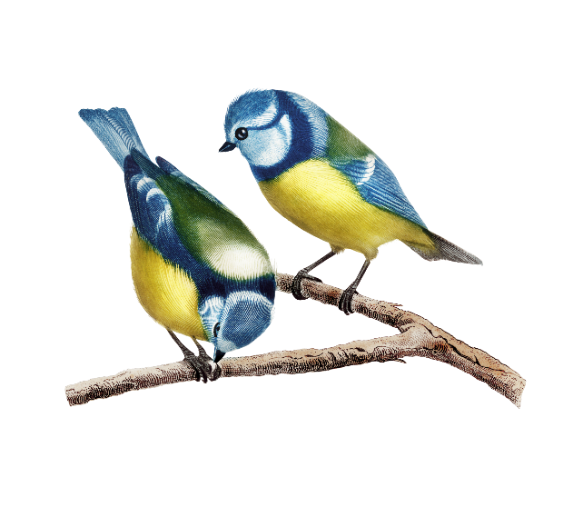
Экологическая викторина
«Синичкин день»
Автор: Могильникова Наталья Андреевна
Педагог-библиотекарь, р.п.Варгаши, 2023

Slide 2

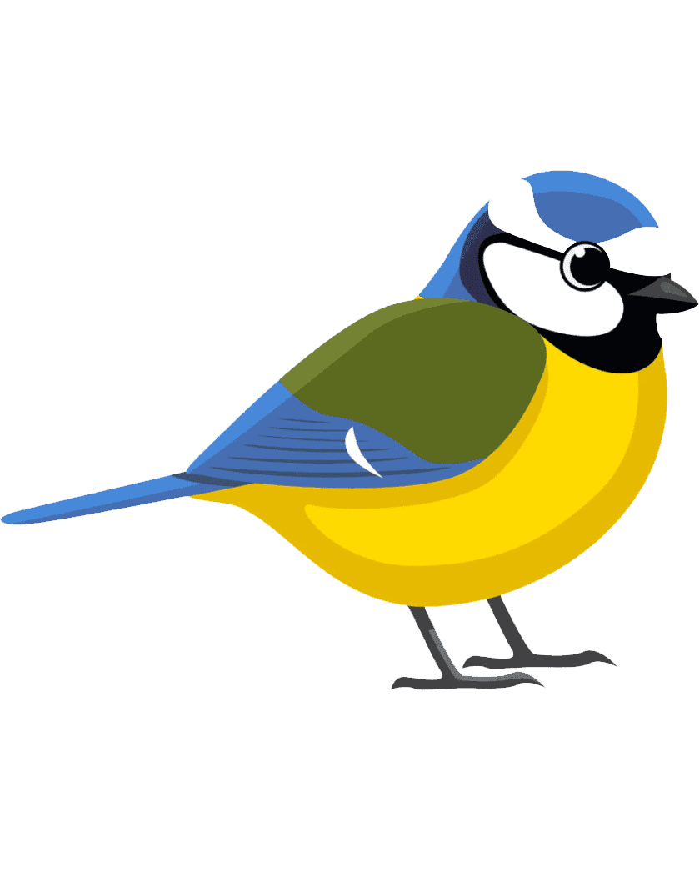
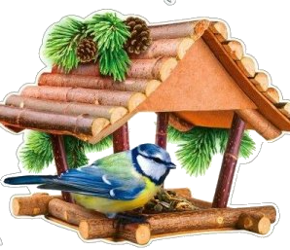
Меню игры
1. Интеллектуальная викторина о синицах
2. Мини-игра по книге
Виталия Бианки «Синичкин календарь»

Slide 3
Каких птиц встречают на празднике "Синичкин день"?
Перелётных
Водоплавающих
Зимующих

Slide 4
Когда в России отмечают экологический праздник
«Синичкин день»?
12 ноября
22 ноября
12 декабря

Slide 5
Из-за чего синица получила такое название?
Из-за синего цвета оперения
Из-за звуков, которые она издаёт
Из-за синего цвета глаз

Slide 6
Как по традиции люди праздную Синичкин день?
На Руси синиц привечали всегда, зная, что эта небольшая пичужка уничтожает громадное количество вредителей. Крестьяне надеялись, что прикормленные зимой синички могут и на лето остаться в садах, став их надежными защитниками от гусениц.
Вблизи своих домов развешивают кормушки, подкармливают птиц до весны

Slide 7
Какую пользу приносят синички?
Они борются с вредителями садов, огородов и их личинками

Slide 8
Какие птицы, кроме синиц, прилетают поближе к людям
для зимовки?
Снегирь, свиристель, клёст, щегол, сойка, дятел и другие

Slide 9
Продолжите поговорку: мала синичка, да ноготок …
Востёр

Slide 10
Вставьте пропущенное слово: лучше синица в руках, чем … в небе
Журавль

Slide 11
Сколько видов синиц насчитывается в России?
10
65
100

Slide 12
По инициативе какой организации в России был объявлен экологический праздник «Синичкин день»?
Союз любителей синиц
Общественная организация «Зелёный патруль»
Союз охраны птиц России

Slide 13
Большая синица — самый крупный и многочисленный вид рода синицы в России и во всем мире. Как еще называют большую синицу?
Большак
Желтяк
Кругляк

Slide 14
Как по другому называют чёрную синицу?
Воркушка
Московка
Чернушка

Slide 15
Чем синицы выкармливают свои птенцов?
Семенами
Листьями
Насекомыми и их личинками

Slide 16
Как ещё называют хохлатую синицу?
Гренадёрка
Генеральша
Солдафонка

Slide 17
Как синицы маркируют гнездовой участок?
Своим помётом
Травинкам, закрепленными на соседних веток
Особой территориальной песней

Slide 18
Этих маленьких птичек зовут синими птицами за синюю
шапочку на голове. А как они ещё называются?
Синявка
Лазоревка
Синька

Slide 19
Сколько пальцев на лапе у синицы?
2
3
4

Slide 20
Что было сказано о синицах в указе короля Людовика Баварского?
В 1328 году по приказу Людовика Баварского учрежден «большой штраф для любого, кто осмелится убить синицу — самого усердного истребителя насекомых».
Синицы заявлены вредными птицами, объявлена награда за их уничтожение
Синицы заявлены полезными птицами, на них запрещена охота

Slide 21
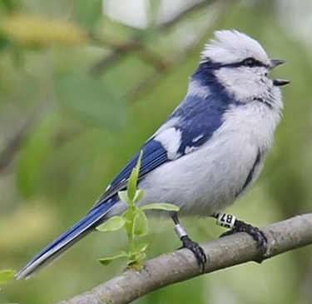
Эта синица, к сожалению, находится на грани уничтожения и внесена в Красную книгу. Как она называется?
Серая лазоревка
Белая лазоревка
Чернокрылая лазоревка

Slide 22
Относится ли синица к перелётным птицам?
Перелетными птицами синицы не являются, т. к. к холоду они не особо чувствительны. В своем большинстве они являются кочующими птичками, ведь с наступлением холодов они перебираются из лесов поближе
к человеку.
Да
Нет

Slide 23
Где, в основном, обитают синицы?
В лесу
В степи
В тундре

Slide 24
Где чаще всего обустраивают гнёзда синицы?
Под крышей дома
Между ветками деревьев
В дуплах деревьев

Slide 25
Чем в зимнее время нельзя подкармливать синичек?
Семечки подсолнечника
Солёное сало
Крупа гречки

Slide 26
Какое количество вредителей уничтожает
среднестатистическая синичка?
360 гусениц
250 гусениц
140 гусениц

Slide 27
К какой экологической группе по питанию относятся синицы?
Растительноядные
Падальщики
Насекомоядные

Slide 28
Сколько раз за год синица выводит птенцов?
1
2
4

Slide 29
Сколько лет живёт синица?
Около 3 лет
Около 10 лет
Около 17 лет

Slide 30
Определите ближайшего родственника синицы
Воробей
Голубь
Кукушка

Slide 31
Какой враг самый опасный для синиц зимой?
Из 10 синиц в условиях холодных зим выживает только одна. Причина – отсутствие пищи. Для поддержания постоянной температуры тела им нужно много энергии. Мы можем помочь птицам, если с утра после холодной ночи подкормим птиц, чтобы они смогли самостоятельно продолжать поиски еды в течение дня.
Кошка
Голод
Сова

Slide 32
Почему В. Бианки назвал свою сказку «Синичкин календарь»?
Это история про 12 месяцев с точки зрения молодой синички. Она еще ничего не знает, и старый опытный воробей помогает ей запомнить названия всех месяцев, рассказывает о том, какие природные явления характерны для каждого из них

Slide 33
Почему В. Бианки дал синичке имя Зинька?
Синичка звонко пела: "Зинь-зинь". Синички издают звуки, похожие на "синь-синь" или "зинь-зинь"

Slide 34
Умный друг синички Зиньки
Старый воробей
Старый филин
Старый дятел

Slide 35
Чем питалась синичка Зинька в лесу?
Доставала букашек из-под коры деревьев
Отбирала букашек и личинок у других птиц
Отыскивала под снегом замёрзших жуков и зёрнышки

Slide 36
Перелётная птица с которой познакомилась синичка
в конце августа
Скворец
Соловей
Щегол

Slide 37
Сюрприз для синичек, который сделали охотник и его дочь
Дуплянка
Скворечник
Кормушка

Slide 38
Враг-невидимка, который появился в лесу в ноябре
Белая сова
Рыжая лиса
Серый волк

Slide 39
Источники информации
https://phonoteka.org/25888-fon-pticy-zimoj.html
https://ru.freepik.com/premium-vector/cartoon-bird-tit-on-branch-rowan-tree-under-the-snowfall_10647759.htm
https://raspechatat-raskraski.ru/raskraski-zhivotnyh/sinica/
https://kupidonia.ru/viktoriny-result/test-o-prazdnikah-rossii-sinichkin-den
https://obshe.net/posts/id1248.html
https://7factov.ru/%D1%81%D0%B8%D0%BD%D0%B8%D1%86%D0%B0-%D0%B8%D0%BD%D1%82%D0%B5%D1%80%D0%B5%D1%81%D0%BD%D1%8B%D0%B5-%D1%84%D0%B0%D0%BA%D1%82%D1%8B-%D0%BE-%D0%BF%D1%82%D0%B8%D1%86%D0%B0%D1%85/
https://zooblog.ru/interesnye-fakty-o-sinitsah/
https://detskiychas.ru/proverbs/%D0%BF%D0%BE%D1%81%D0%BB%D0%BE%D0%B2%D0%B8%D1%86%D1%8B-%D0%BF%D1%80%D0%BE-%D1%81%D0%B8%D0%BD%D0%B8%D1%86%D1%83/
https://udoba.org/node/3075?language=ru
https://papik.pro/klipart/21085-sinichka-klipart-68-foto.html
https://gurkov2n.jimdofree.com/%D0%BF%D1%82%D0%B8%D1%86%D1%8B/%D0%B2%D0%BE%D1%80%D0%BE%D0%B1%D1%8C%D0%B8%D0%BD%D0%BE%D0%BE%D0%B1%D1%80%D0%B0%D0%B7%D0%BD%D1%8B%D0%B5/%D0%BB%D0%B0%D0%B7%D0%BE%D1%80%D0%B5%D0%B2%D0%BA%D0%B0-%D0%B1%D0%B5%D0%BB%D0%B0%D1%8F/

